Slide 1
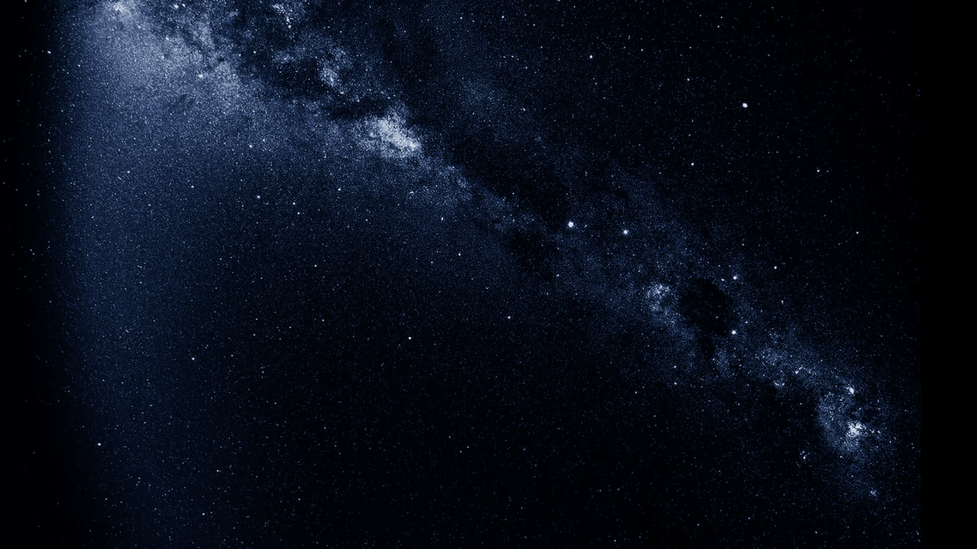
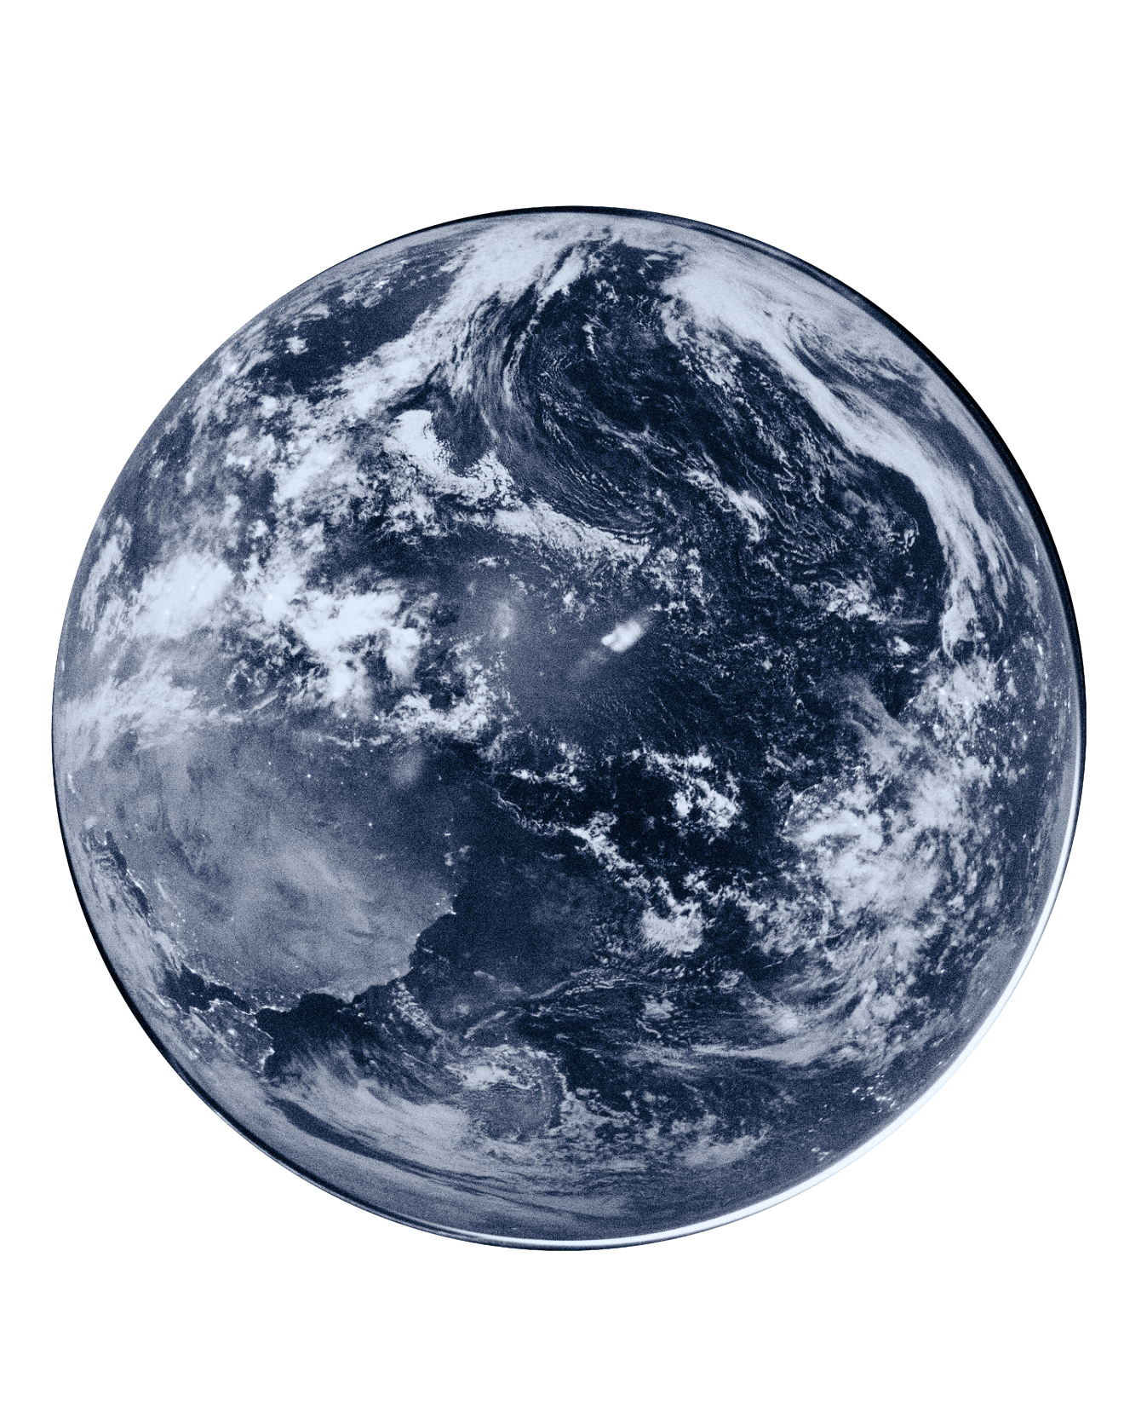
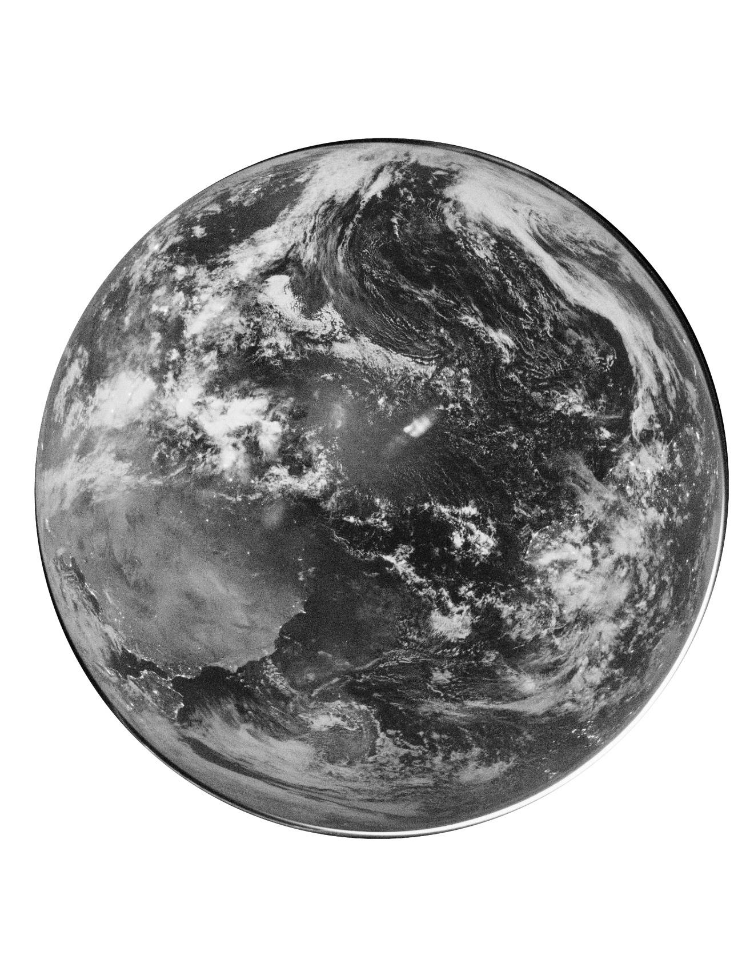
第十九届先进机器人及仿真技术大赛 仿真技术赛道 · 太空目标识别仿真组（B02）
面向官方天基序列的
星点识别
星等估计
与多目标运动分析
2026
开运一号 15 帧天基 FITS 序列 · 省赛方案介绍
参赛队伍：AstraVision
指导教师：林家辉
参赛队员：周云翔 聂竹唯 叶博尔 袁歆
贺誉程 王衍智
Notes:
各位评委好，我们的作品面向本届赛题提供的开运一号天基观测序列，在同一套纯 CPU、可离线复现的流程里完成三件事：星点统计、星等估计和多目标运动分析。
这套数据一共 15 帧、每帧 4096 乘 4096，总时长约 21 秒。我们没有使用神经网络，也不依赖联网真值，而是把天文测光、天测定标和时序关联的经典方法做成了可复现的判据链。
接下来我会先讲清楚赛题和数据，再按三条任务线汇报方法、结果和边界。封面队伍信息为占位，请在提交前替换为本校信息。

Slide 2
赛题与数据 CHALLENGE & DATASET
官方数据集 · 开运一号天基序列
一套天基序列，回答三个赛题问题
帧数
15 帧 FITS
25
像幅
星图识别 星点 + 星等
4096 × 4096 px
指定单帧统计星点总数，并在同帧定位最暗星、标注星等；两个方向同时完成方达最高档。
像素类型
BITPIX=16，有符号
（BZERO=0）
观测时段
2026-03-30 16:32
UTC
35
星图分析 多目标运动
时间跨度
21.014 s
用 15 帧序列把运动目标与静止恒星分开，恢复每条目标的逐帧轨迹与运动特征。
单帧曝光
1.5 s
帧间隔中位
1.501 s
30
创新赛项 附加数据
演示帧
f7（第 8 帧，0 起算）
遥测反演、天测/测光定标、运动特征量、成像质量统计等星等之外的可分析数据。
格式说明曾写 4096×4098；以文件真实布局 4096×4096 为准。
数据来源：赛题官方 15 帧 FITS（data/rst19）；分值依据 B02 评审标准
02 / 16
Notes:
赛题要求用同一套数据回答三类问题：星图识别 25 分，要求星点计数和最暗星星等两个方向都完成，只做一个方向会被封顶；星图分析 35 分，是分值最重的部分，要求在 15 帧里恢复运动目标；创新赛项 30 分，鼓励提取星等之外的有用数据。
右侧是数据集的客观事实：15 帧、每帧 4096 乘 4096 的有符号 16 位像素，整段观测只有 21 秒，单帧曝光 1.5 秒。
需要特别说明，随数据的格式说明把像幅写成了 4096 乘 4098，但我们逐文件核对后确认真实布局是 4096 乘 4096，全篇以文件真实布局为准。演示统一选用第 8 帧 f7，裁判若指定其他帧，数字会相应变化、需要重跑。

Slide 3
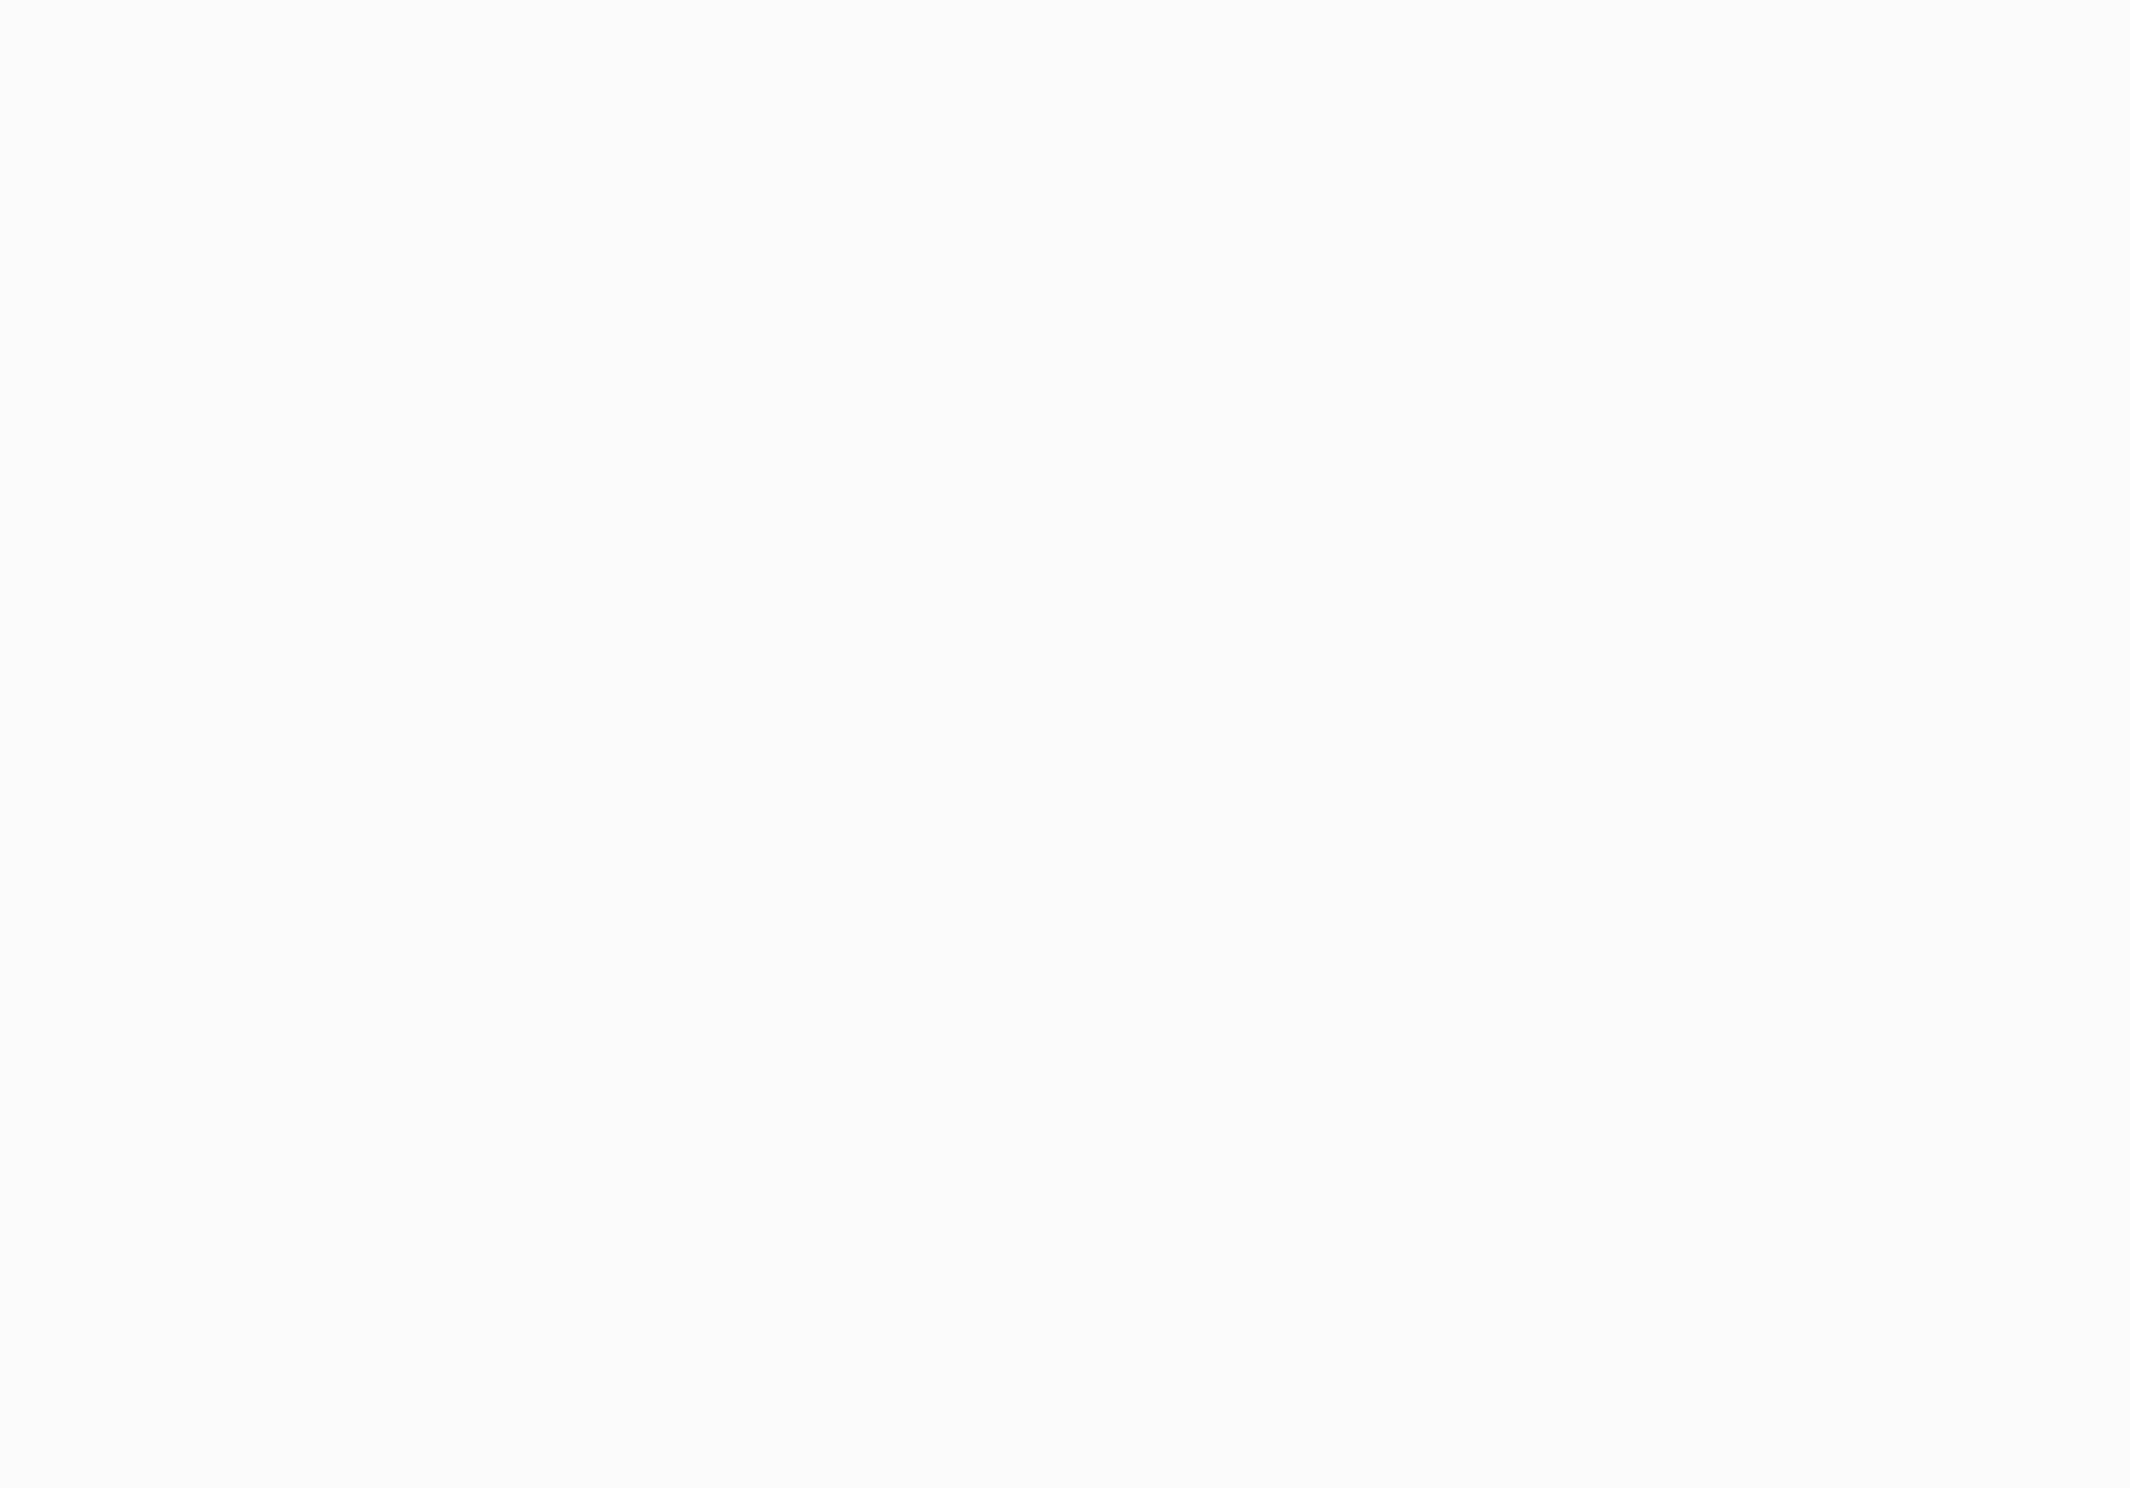
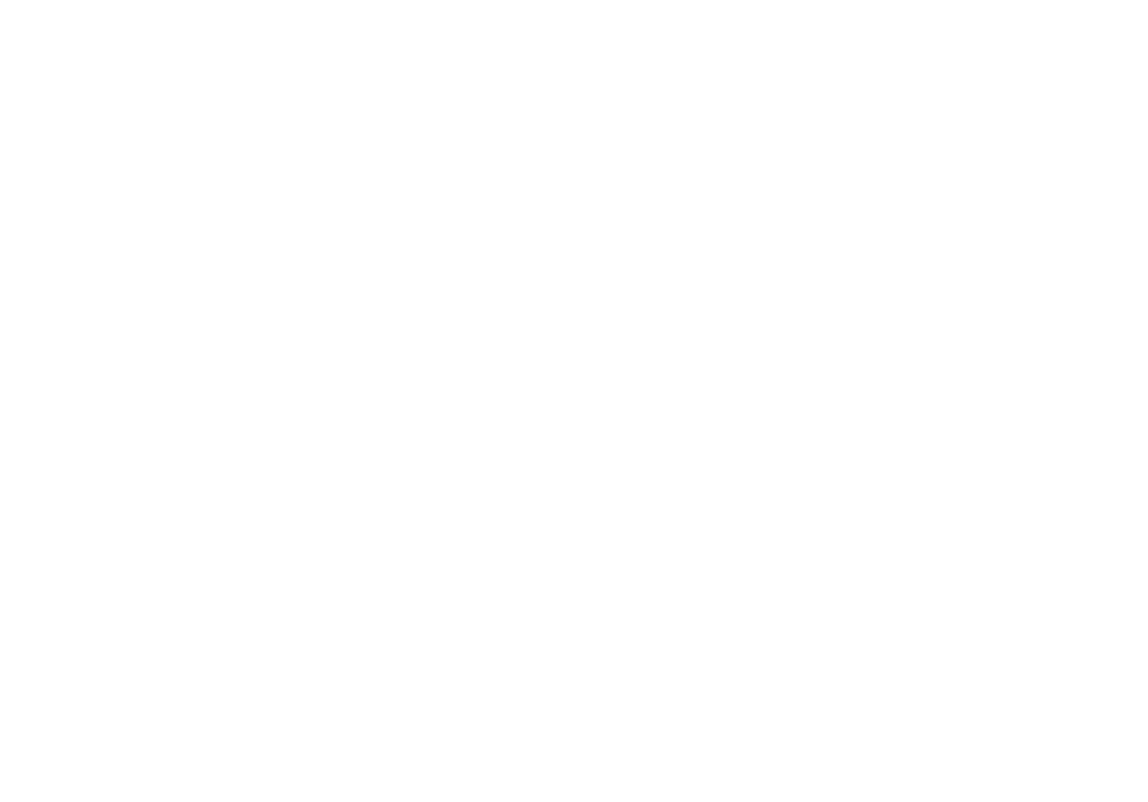
一条主干、两条判据链：先把数据治理对，再分流识别
技术路线 PIPELINE
官方 15 帧
天基 FITS
遥测行屏蔽
异常像素治理
背景建模
（网格中值）
源检测 + 质心
孔径测光
密集场帧间
配准（f0）
恒星链 · 星点统计与星等估计
运动链 · 多目标轨迹恢复
1
5σ 分割，筛点状、正孔径流量候选
1
4σ 宽松搜索全部源（约 1.85 万/帧）
2
f4–f9 共 6 帧中 ≥4 帧位置复现
2
配准后剔除静止源（跨帧命中 <4）
3
定位候选集内最暗星并测孔径流量
3
按 UTC 两点假设 + 线性最小二乘关联
4
离线 Gaia DR3 天测 / 测光定标
4
曝光拖尾长度 / 方向一致性核验
5
输出 stars.csv（逐源）
5
输出 targets.csv（逐帧位置）
统一输出 CSV（逐源 / 逐帧） · report.json（全参数 + 输入 SHA-256） · 候选 / 轨迹 / 拖尾标注图
运行环境：Python 科学栈（NumPy / SciPy / Astropy / Photutils），纯 CPU、无深度学习、禁网可复现
来源：本队源码 src/space_pipeline.py 及 config/default.yaml；阈值见各判据页
03 / 16
Notes:
整体流程是一条主干加两条判据链。主干先把官方数据治理正确：屏蔽首行遥测和异常像素、做背景建模，然后检测源并做质心和孔径测光，最后在密集星场里把 15 帧配准到同一参考帧。
配准之后分成两条链：恒星链用更高的 5 西格玛阈值和跨帧复现来统计稳定星点、定位最暗星，再用离线 Gaia 星表定标；运动链反而用更宽松的 4 西格玛搜索，先剔除静止源，再按真实时间戳做线性关联，最后用曝光拖尾做物理一致性核验。
所有结果都落成逐源、逐帧的 CSV、记录全参数和输入哈希的 JSON，以及标注图；全程纯 CPU、不用神经网络、断网可运行。

Slide 4
数据适配 · 创新点 DATA ADAPTATION
先正确解码遥测与像素，后续识别才有可信前提
01
02
03
像素按有符号 16 位读取
天基恒星背景基本静止
首行 208 字节是遥测，不是星像
常规处理误区
常规处理误区
常规处理误区
把首行当普通像素参与检测，或直接忽略其中的平台信息。
按无符号读取会把负值翻转为大正值，凭空制造亮源。
套用地基“长期不动即坏点”、机架角度等经验判据。
本项目做法
本项目做法
本项目做法
按官方附录解为 26 个 double（先做 16-bit 字节交换），校验指向、位置与四元数；整行屏蔽，不参与光学识别。
依 BITPIX=16、BZERO=0 做有符号处理；按当前策略屏蔽负值、≥30000 ADU 高值及其 8 px 邻域。
不把静止恒星当坏点；安装角 AZ=270/EL=0 仅记录、不当机架状态；先配准对齐背景再找运动。
边界 遥测仅用于平台核对与时间基准；负值不必然是坏点，30000 ADU 为当前屏蔽阈值，负值成因与饱和依据待核实。
来源：src/dataio/space_metadata.py、src/register/space.py、config/default.yaml；官方数据格式附录
04 / 16
Notes:
这一页讲三个容易被专家追问的适配细节，也是我们相对常规处理的差异点。
第一，每帧首行 208 字节不是星像，而是按官方附录存放的 26 个双精度遥测量，读取时要先做 16 位字节交换，我们解码后核对指向、位置和四元数自洽，再把整行屏蔽，绝不让它进光学检测。
第二，像素是有符号 16 位、BZERO 为 0，如果按无符号读，负值会翻成几万的大正值、制造假星；我们屏蔽负值、饱和像素及其 8 像素邻域。第三，天基的恒星背景本身基本静止，不能套用地基“不动就是坏点”的经验，也不把安装角当成机架状态，而是先逐帧配准背景再找相对运动。

Slide 5
星图识别 · 星点判据 STAR CRITERIA
一个“星点”须同时通过五级判据，而非单次阈值分割
显著性：高于局部背景 5σ
1
为什么分 5σ / 4σ 两档阈值？
去异常邻域后估计背景与噪声，连通像素 ≥5 才算一个源。
点状形态：elongation ≤ 2.0
2
σ 为局部背景噪声的标准差尺度。
报告链 5σ：宁严，保证星点可信；
运动链 4σ：宁全，先全搜，再用时序与形态核验剔除假源。
用二阶矩形状判据剔除长条、拖尾与非点状结构。
孔径完整、背景扣除后流量为正
3
r=5 px 圆形孔径不贴图像边界，背景扣除后孔径流量为正。
r=5 px 测光孔径
4
跨帧复现：f4–f9 中 ≥4/6 帧命中
六帧核验窗内，半径 3 px 一对一位置复现至少 4 次。
中心为 PSF 质心，外圈为测光孔径
（示意，非真实比例）
计为跨帧恒星候选
5
全部满足才进入星点计数与最暗星筛选（演示帧 f7）。
边界 稳定复现的固定传感器缺陷理论上仍可能通过；阈值面向本数据分布，更换帧或数据需重新复核。
来源：src/detect、src/astrometry/photometry.py、src/analysis/star_catalog.py；阈值 config/default.yaml
05 / 16
Notes:
我们没有把“超过某个阈值的亮斑”直接当成星点，而是要求同时满足五级判据：显著性、点状形态、完整孔径和正流量、跨帧复现，最后才计为候选。
这里解释两档阈值的用意：星点报告链用 5 西格玛，宁可少而可信；运动目标搜索链用 4 西格玛，宁可先全搜上来，再靠时间序列和形态把假源剔掉，避免暗弱运动目标在第一关就被漏掉。
孔径测光在质心周围取半径 5 像素的圆孔、扣除局部背景。也要诚实说明边界：如果某个固定缺陷在多帧稳定复现，理论上仍可能通过，这也是后续要靠定标和完备性实验进一步约束的地方。

Slide 6
星图识别 · 星点计数 STAR COUNT（演示帧 f7）
跨帧核验把 15,238 个分割源收敛为 12,842 个恒星候选
逐级判据只保留更可信的源：先剔非点状与异常孔径，再要求跨帧复现。
① 5σ 分割源（去异常邻域后）
15,238
100%
② 点状形态 + 正孔径流量候选（stars.csv，含未核验）
14,278
93.7%
③ 通过 ≥4/6 帧跨帧核验的恒星候选（confirmed=True）
12,842
84.3%
无真值、未做注入回收，84.3% 是保留比例，不是准确率或召回率。
12,842 是跨帧恒星候选数，不等于恒星真值总数。
边界 计数随所选帧变化（演示帧 f7）；裁判指定其他帧需重跑，本页不报告准确率 / 召回率。
来源：evidence/stars.csv、report.json（f7 检测与跨帧核验统计）
06 / 16
Notes:
这是星点计数的三级漏斗。5 西格玛分割得到 15,238 个源；要求点状形态和正孔径流量后剩 14,278 个；再要求在 f4 到 f9 六帧里至少四帧复现，最终得到 12,842 个跨帧恒星候选。
请评委特别注意口径：12,842 是跨帧恒星候选数，不是恒星真值总数，我们不说“识别了全部恒星”。84.3% 只是筛选保留比例。
因为赛题没有提供真值、我们也没有做人工注入回收实验，所以这里不报准确率或召回率，避免用筛选比例冒充检测性能。数字对应演示帧 f7，换帧需要重跑。

Slide 7
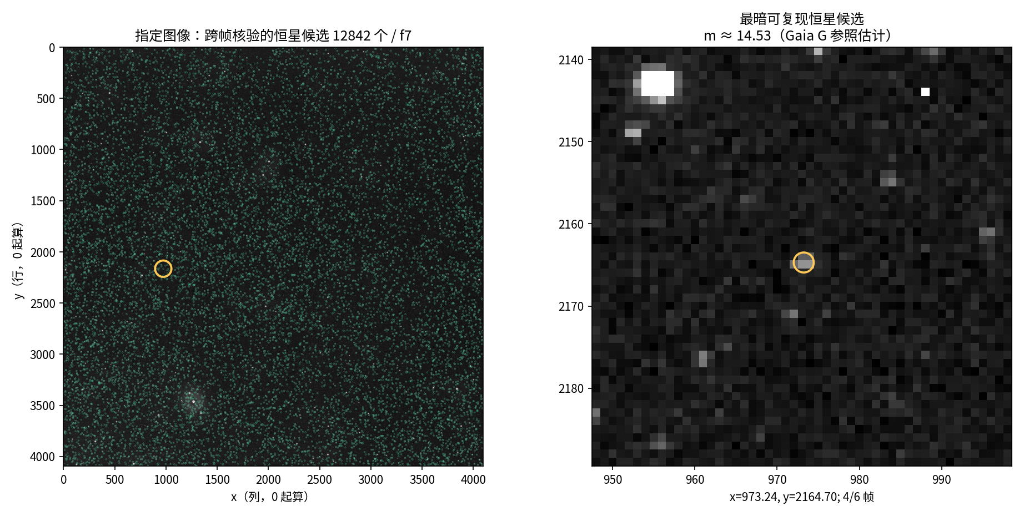
星图识别 · 最暗星定位 FAINTEST CANDIDATE（f7）
最暗候选位于 (973.24, 2164.70)，4/6 帧可复现
最暗候选 · source 6957
x = 973.24 px
列坐标（0 起算）
y = 2164.70 px
行坐标（0 起算）
F ≈ 231.2 ADU
r=5 px 孔径流量（背景扣除）
4 / 6 帧命中
f4–f9 跨帧核验
所属帧 f7
第 8 帧（reference-frame=7）
候选集内最暗者，非整幅探测极限；坐标为 f7 原图像素，非天球坐标。
图 1 f7 全景恒星候选（左，青色点）与最暗候选局部像素放大（右，橙圈）
来源：evidence/stars.csv（source_id=6957）、report.json；标注图由本队流程生成
07 / 16
Notes:
在 12,842 个候选里，孔径流量最小、也就是最暗的候选编号 6957，位于 f7 的 x=973.24、y=2164.70，这里坐标 0 起算、x 是列、y 是行。
它在半径 5 像素孔径里、扣除局部背景后的流量约 231.2 ADU，并且在 f4 到 f9 六帧核验窗里有四帧在 3 像素内复现，不是单帧噪声。
右图是它的局部像素放大，橙圈标出位置。要强调两点口径：这是候选集内最暗的星，不等于整幅图的探测极限；坐标是 f7 原图的像素坐标，不是天球坐标。它的星等我们在下一页用离线 Gaia 定标给出。

Slide 8
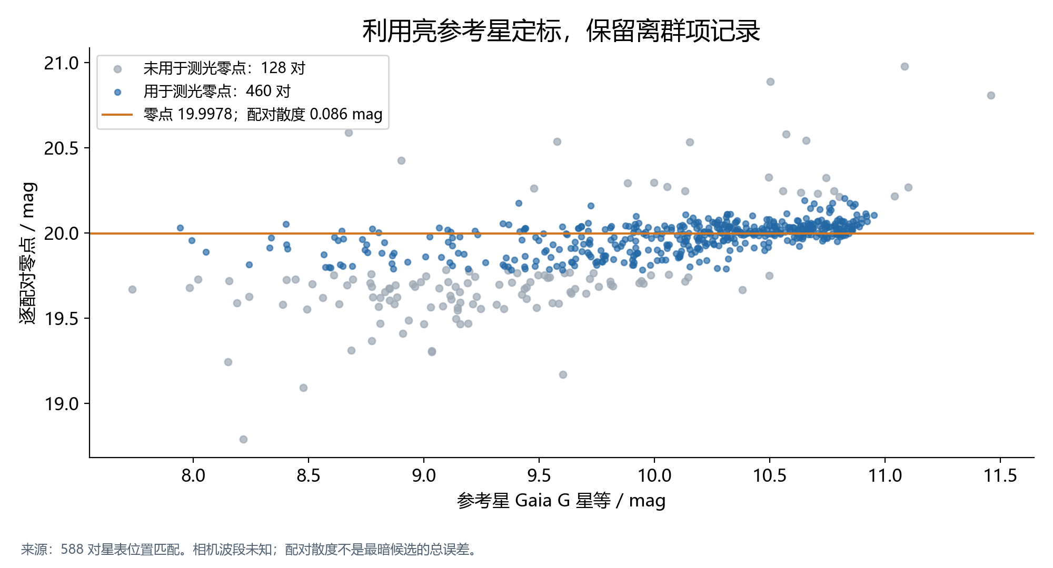

星图识别 · 星等估计 PHOTOMETRIC CALIBRATION
离线 Gaia DR3 定标给出最暗候选 m ≈ 14.53（G 参照）
孔径流量 → 星等（Pogson 对数关系）
$$m≈−2.5\log_{10}\left(F/t\right)+ZP$$
F=231.2 ADU，t=1.5 s，ZP=19.9978 ⇒ m≈14.528
m ≈ 14.53
最暗候选 6957 · 亮星零点外推，暗端与颜色项待验证
定标方法（全程离线，检测链不读星表真值）
① Gaia DR3 三角形匹配盲初始化
② 二次切平面板拟合（x,y → ξ,η → α,δ）
图 2 逐对零点分布：蓝点用于定零点，灰点被稳健剪裁
③ 一对一互匹配 + 3σ / MAD 稳健剪裁
588 对
0.823″
④ 离线 Gaia 参考星定零点，无需目标真值标签
天测位置匹配
位置匹配 RMS
G 参照，非标准 V；0.086 为零点配对散度。暗源总误差待评估，5σ 分割不等于孔径 S/N=5。
8.443″/px
ZP 19.9978
平均像元尺度
460 参考星 · 散度 0.086 mag
来源：src/astrometry/catalog_match.py；Gaia DR3（CDS I/355）；evidence/report.json、offline-receipt
08 / 16
Notes:
星等用经典的 Pogson 对数关系：星等约等于负 2.5 乘以流量率的对数，再加测光零点。把最暗候选的孔径流量 231.2 ADU、曝光 1.5 秒和零点 19.9978 代入，得到约 14.53。
关键在零点怎么来：我们不联网、也不把星表真值喂给检测链，而是在独立检测完成后，用离线 Gaia DR3 星表做三角形匹配盲初始化，再用二次切平面拟合图像坐标到天球坐标，一对一互匹配后用 3 西格玛和 MAD 稳健剪裁，最后用 460 颗参考星定出稳健零点。共 588 对位置匹配，位置 RMS 0.823 角秒，像元尺度约 8.443 角秒每像素。
口径必须讲清：相机波段响应未知，所以这是 Gaia G 波段参照的近似星等，不是标准 V 星等，也不声称精确 G；0.086 星等是零点配对的散度，不是这颗暗源自身的总误差。

Slide 9
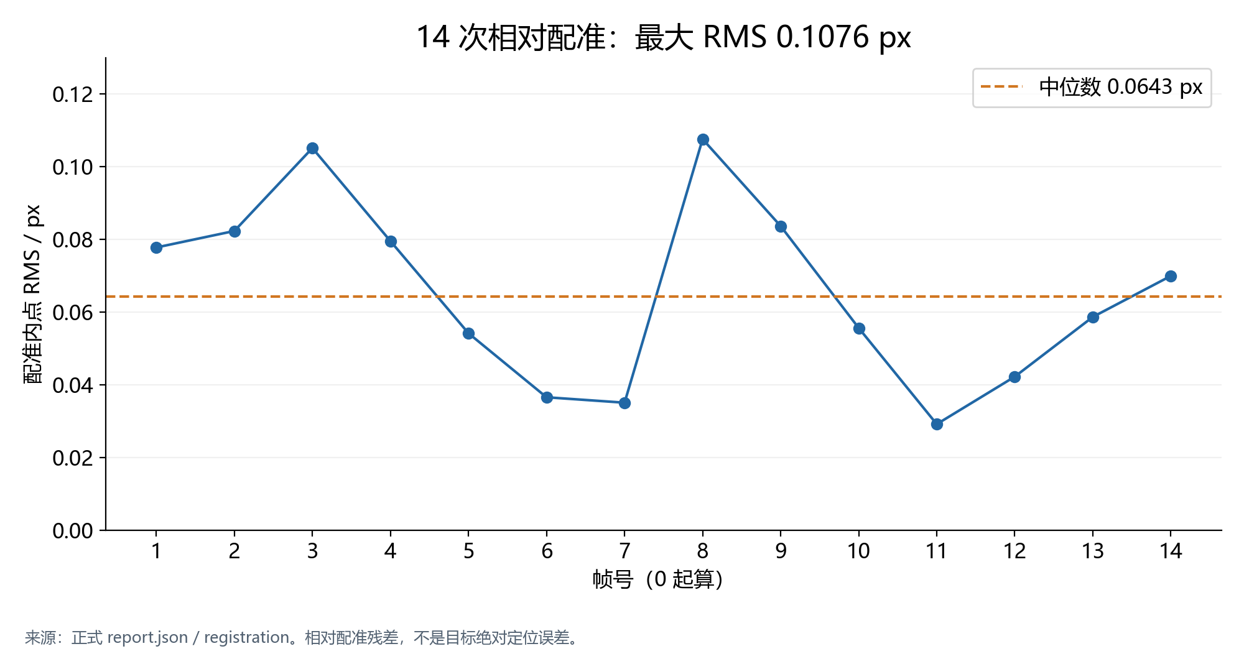
星图分析 · 动目标判据链 MOTION PIPELINE
相对恒星背景的持续运动，是候选轨迹的核心证据
1
密集场配准：≤250 紧致亮源逐帧直配 f0
一对一匹配 + 残差剪裁 + RMS 上限，避免密集场全源两两配准。
2
配准后剔除静止源
跨帧命中 ≥4 的源判为恒星背景，移出运动搜索。
3
按真实 UTC 做时序线性关联
两点假设 + 最小二乘拟合位置随时间的线性轨迹 x(t)、y(t)。
图 3 14 次帧间配准内点 RMS（橙虚线为中位）
4
0.0643 px
轨迹判决：多重硬判据同时满足
≥4 帧、连续漏检 ≤2、速度 1–150 px/s、拟合 RMS ≤1.5 px、观测不重用。
帧间配准内点 RMS 中位（最大 0.1076 px）
星场中心整段漂移仅 0.531 px，背景对齐可靠
5
输出运动候选轨迹
边界 1–150 px/s 是预设速度判决范围，实测为 5.68–38.41 px/s（见下页）；短弧匀速直线是建模近似。
坐标为参考帧像素 (x_sky_px, y_sky_px)；FITS 无 WCS，非赤经赤纬。
来源：src/register/space.py、src/target/space_motion.py、config/default.yaml；evidence/report.json
09 / 16
Notes:
动目标识别的核心逻辑是：先把恒星背景对齐，再找相对背景持续运动的源。密集星场里不能对上万源做两两配准，我们每帧只取最多 250 个紧致亮源，逐帧直接配到参考帧，配合一对一匹配、残差剪裁和 RMS 上限。
14 次帧间配准的内点 RMS 中位只有 0.0643 像素、最大 0.1076，整段星场中心漂移仅 0.531 像素，说明背景对齐很可靠。配准后，跨帧命中四次以上的源当作静止恒星剔除；剩余源按真实 UTC 时间戳做两点假设和最小二乘直线拟合。
一条轨迹必须同时满足至少四帧、连续漏检不超过两次、速度在 1 到 150 像素每秒、拟合 RMS 不超过 1.5 像素，且观测不能被重复使用。要说明 1 到 150 是预设判决窗，实测速度在下一页，短弧匀速直线是建模近似。

Slide 10
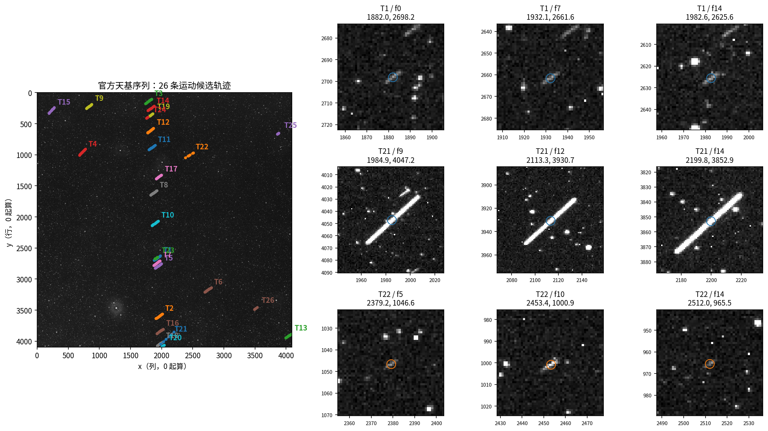
星图分析 · 轨迹结果 MOTION RESULTS
全序列得到 26 条运动候选、294 行带时标位置
运动候选统计
26 条
运动候选轨迹
294 行
逐帧带 UTC 位置
4–15 帧
每条轨迹覆盖帧数
5.68–38.41 px/s
参考帧像素速度区间
T1 ≈ 5.90 px/s · 跨 15 帧
T21 ≈ 38.41 px/s · 6 帧（最快）
T# 为本轮候选编号，非卫星目录号；身份未定、非完备普查；坐标为参考帧像素。
图 4 26 条候选轨迹全景（左）与 T1 / T21 / T22 三时刻原图切片（右）
来源：evidence/targets.csv、target-summary.csv；标注图由本队流程生成
10 / 16
Notes:
经过判据链，15 帧里一共得到 26 条运动候选轨迹、294 行逐帧位置，每条覆盖 4 到 15 帧不等。左图是它们在参考帧像素坐标上的轨迹全景，右图选了 T1、T21、T22 三条，给出三个时刻的原图切片，可以看到目标在恒星背景间移动。
速度以参考帧像素计，在 5.68 到 38.41 像素每秒之间：T1 约 5.9、贯穿 15 帧最稳定；T21 约 38.4、最快，切片里能看到明显长拖尾。
这里有三条口径必须讲清：T 加数字只是本轮候选编号，不是任何卫星目录号；我们不对目标身份做判定，也不声称这是完备普查；轨迹坐标是参考帧像素，因为 FITS 没有 WCS，不能直接当赤经赤纬。

Slide 11
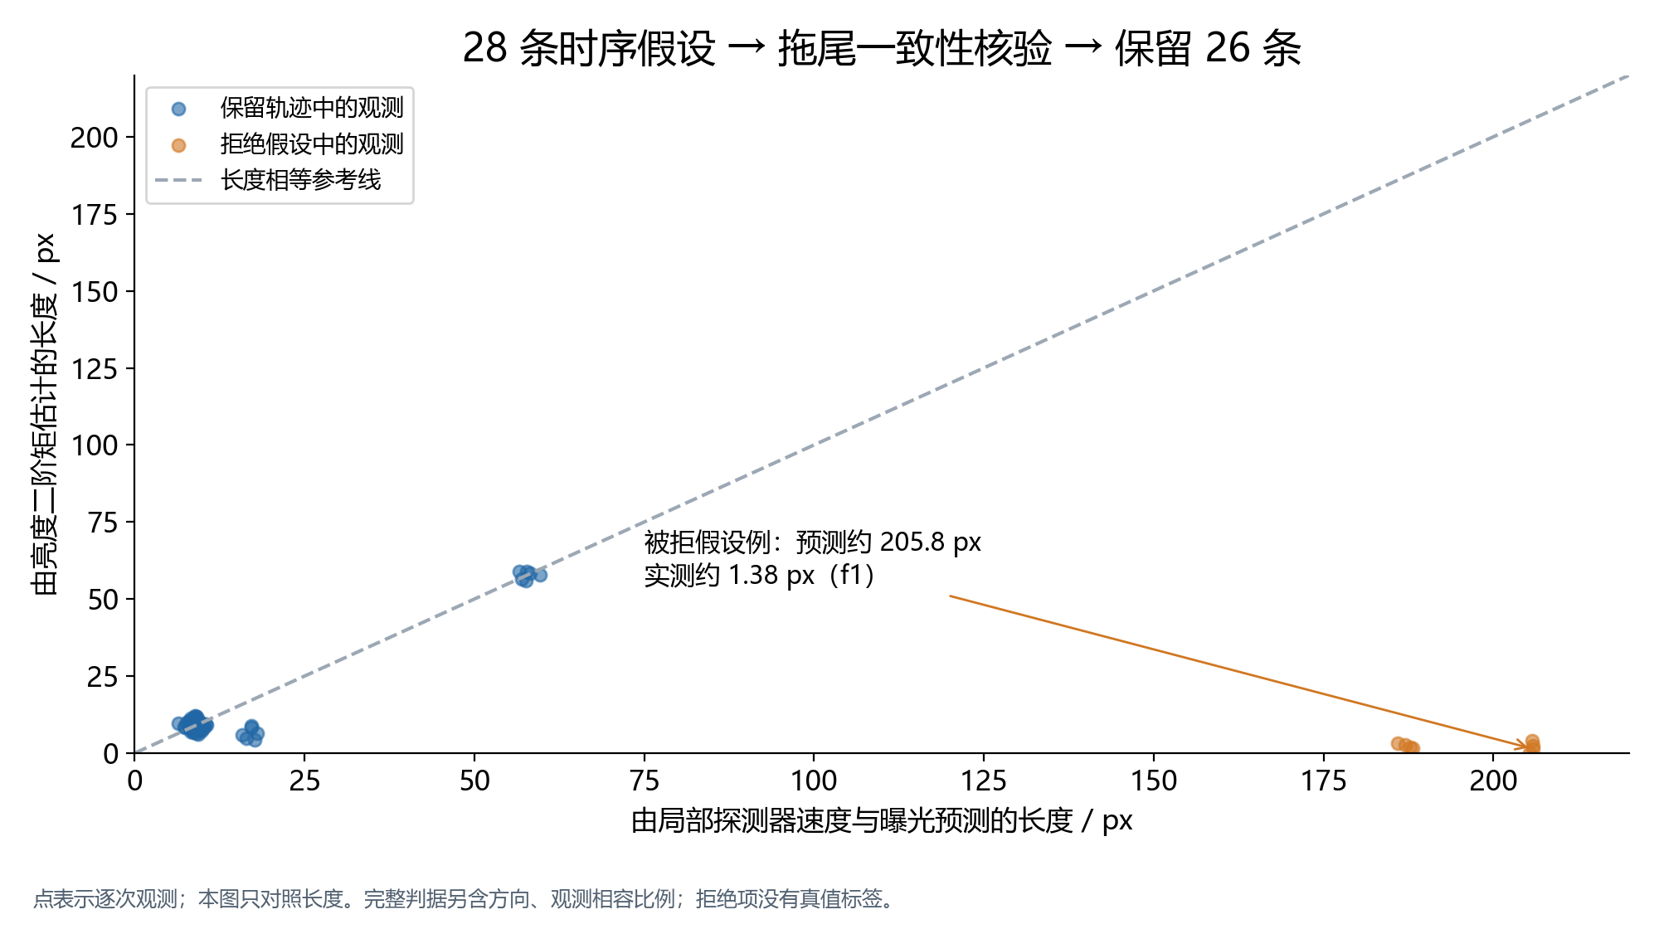
星图分析 · 物理核验 TRAIL CONSISTENCY
曝光拖尾一致性核验剔除 2 条不相容假设，28 → 26
模型假设：匀速、恒亮拖影与近圆对称 PSF
$$L_{pred}≈|v| t_{exp}$$
预测拖尾长度 = 原图局部像素速度 × 曝光时间（1.5 s）
二阶矩估计：λ₁、λ₀ 为长、短轴方差（px²）
$$L_{obs}=\sqrt{12\left(λ_{1}−λ_{0}\right)}$$
相容判据（满足才保留）
· 长度比 实测/预测 ∈ 0.35–2.5
· 拖尾轴向与速度夹角的 |cos Δθ| ≥ 0.8
· 该轨迹 ≥50% 的观测相容
· 帧内位移 <6 px 时不要求可分辨拖尾
被拒例（f1） 预测拖尾 ≈205.8 px，实测 ≈1.38 px，方向也不符 → 判为不相容。
图 5 预测长度 vs 二阶矩实测长度（蓝保留 / 橙拒绝，灰线为 1:1）
28
−2
26
时序拟合假设
拖尾不符被拒
最终保留轨迹
属剔除不相容轨迹假设，非真值证实消除假阳性；为约束前后对照，非完整消融。
来源：src/target/trail_check.py、config/default.yaml；evidence/target-summary.csv、report.json
11 / 16
Notes:
时序拟合会产生若干条候选假设，但点在多帧里近似共线还不够，我们再加一道物理核验：目标在单次曝光内若匀速直线运动，应留下长度约等于速度乘曝光时间的拖影。
实测拖尾用亮度分布的二阶矩估计，圆星点下长度约为 12 倍主次二阶矩之差开根号。我们同时比较长度和方向：长度比在 0.35 到 2.5、方向余弦不低于 0.8、且该轨迹至少一半观测相容才保留；帧内位移小于 6 像素时拖尾不可分辨，不做要求。
28 条时序假设里有 2 条没过这一关，例如 f1 上一条预测拖尾约 206 像素、实测只有 1.38 像素、方向也不符，被拒绝，最终保留 26 条。要说明这是用物理一致性剔除不相容假设，不等于用真值证实消除了假阳性，属于加约束前后的对照，不是完整消融实验。

Slide 12
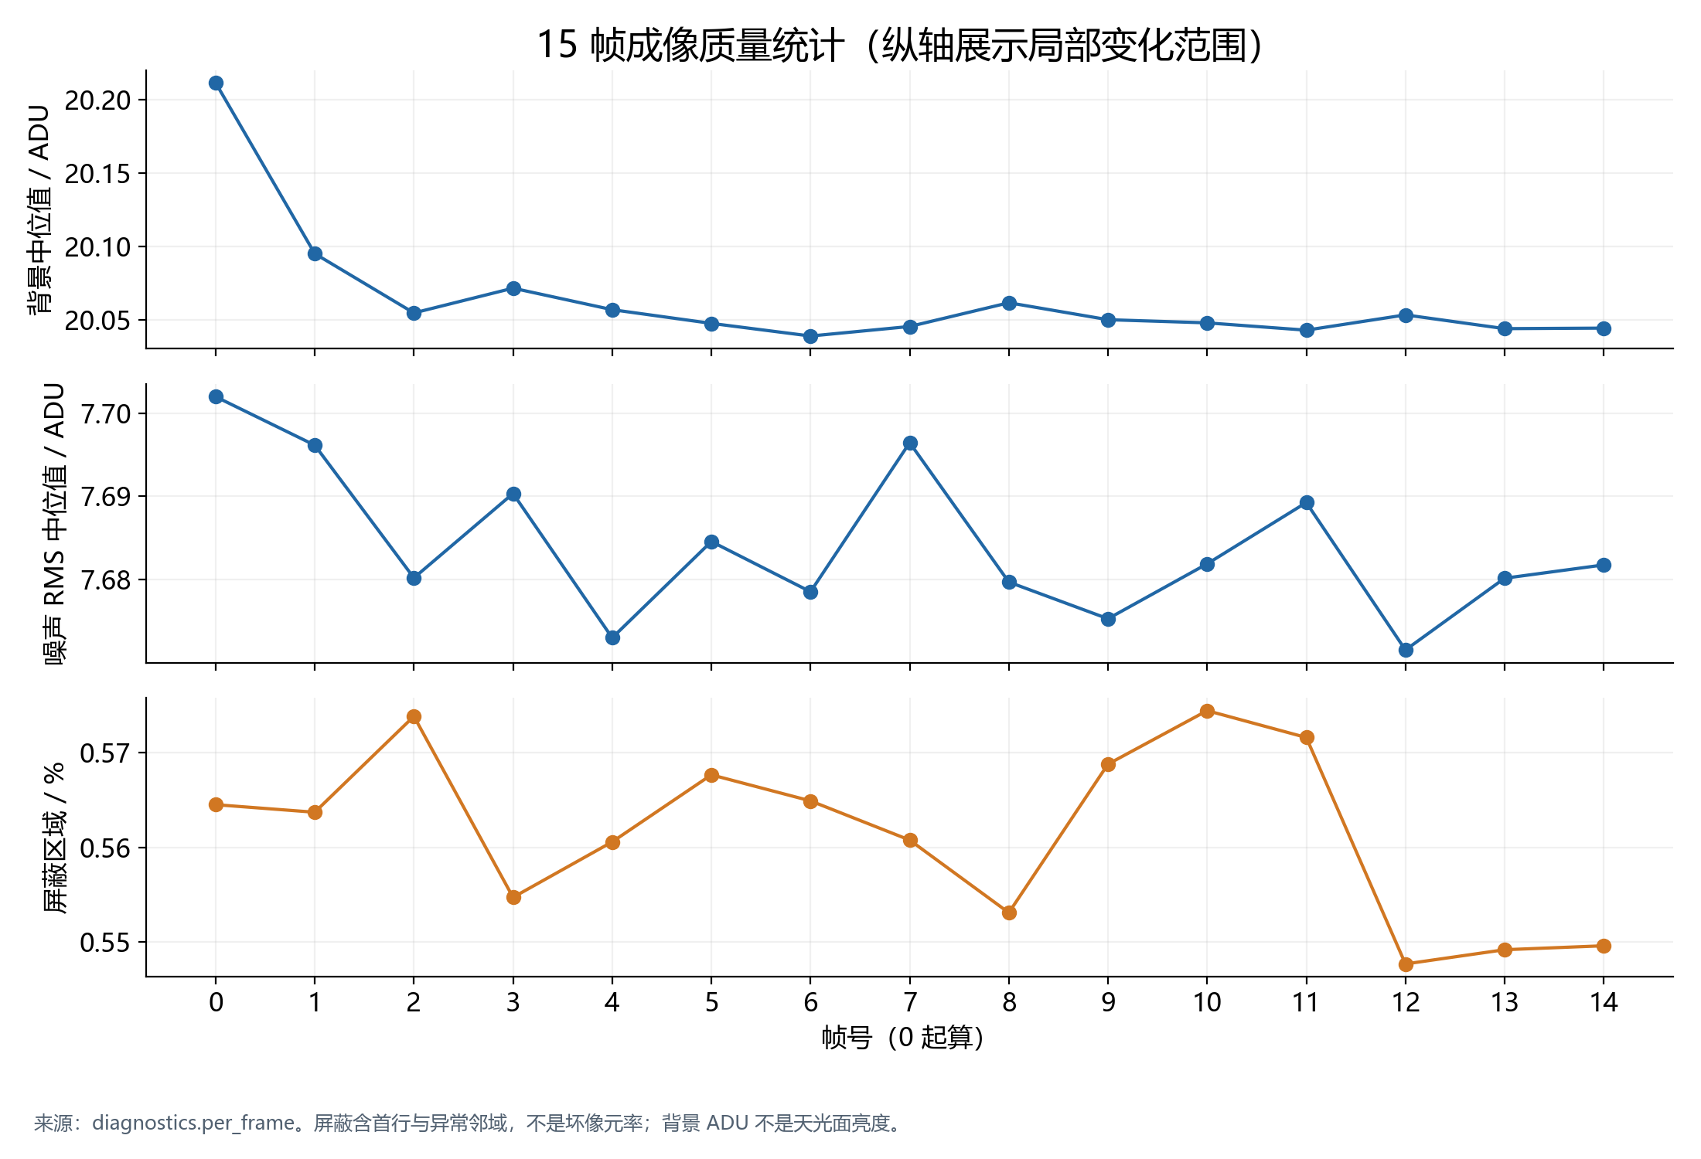
创新赛项 · 平台与观测条件 IN-ORBIT ANALYTICS
从辅助数据与配准残差中提取三类在轨分析数据
① 拍摄平台遥测（WGS84 / J2000）
高度 504.654–504.827 km；J2000 速度 7.61048–7.61055 km/s
方法：解析首行 208 字节遥测头（26 个 double）
用途：随图遥测核对平台状态与时间基准
边界：属拍摄卫星（开运一号），非被摄目标，不推目标距离 / 身份
② 星场配准稳定性（残差派生）
星场中心整段漂移 0.531 px；帧间 RMS 中位 0.0643 px
方法：逐帧仿射配准内点残差 + 星场中心漂移统计
用途：评估星场对齐质量与关联容差
边界：仅反映星场像素漂移，不等同姿态精度
③ 成像质量（逐帧自检）
背景 20.0–20.2 ADU；噪声 RMS 7.67–7.70；屏蔽区 0.55%–0.57%
方法：去异常邻域统计 + 饱和 / 负值及 8 px 邻域屏蔽
用途：曝光 / 增益在轨自检与帧间一致性监控
边界：ADU 非天光面亮度；屏蔽区含首行遥测，非坏像元率
图 6 逐帧背景中位 ADU、噪声 RMS 与屏蔽区比例（三联子图）
15 帧背景、噪声与屏蔽比例波动较窄，检测阈值口径一致，结果可比。
三类数据来自随图遥测与流程统计，未使用目标身份或轨道真值。
来源：evidence/frame-quality.csv、report.json、src/dataio/space_metadata.py；数值见官方数据格式附录
12 / 16
Notes:
除了完成赛题规定的识别，我们还从官方辅助数据和流程残差里提取了三类在轨分析数据，每条都给出数值、方法、用途和边界。
第一类是平台遥测：首行 208 字节解出拍摄卫星在 WGS84 下高度约 504.7 公里、J2000 速度约 7.61 公里每秒，可用于无 GPS 时的平台核对，但这是拍摄卫星自己的状态，不是被摄目标。第二类是指向稳定度：星场中心整段只漂移 0.531 像素、帧间配准 RMS 中位 0.0643，可评估长曝光姿态稳定度，但像素漂移未经焦距标定，不等于姿态角。
第三类是成像质量：背景中位约 20 ADU、噪声 RMS 约 7.7、屏蔽区约 0.55%，右图三联子图显示 15 帧几乎平直，说明全序列检测口径一致。要强调 ADU 不是天光面亮度，屏蔽区包含首行遥测，不能当成坏像元率。

Slide 13
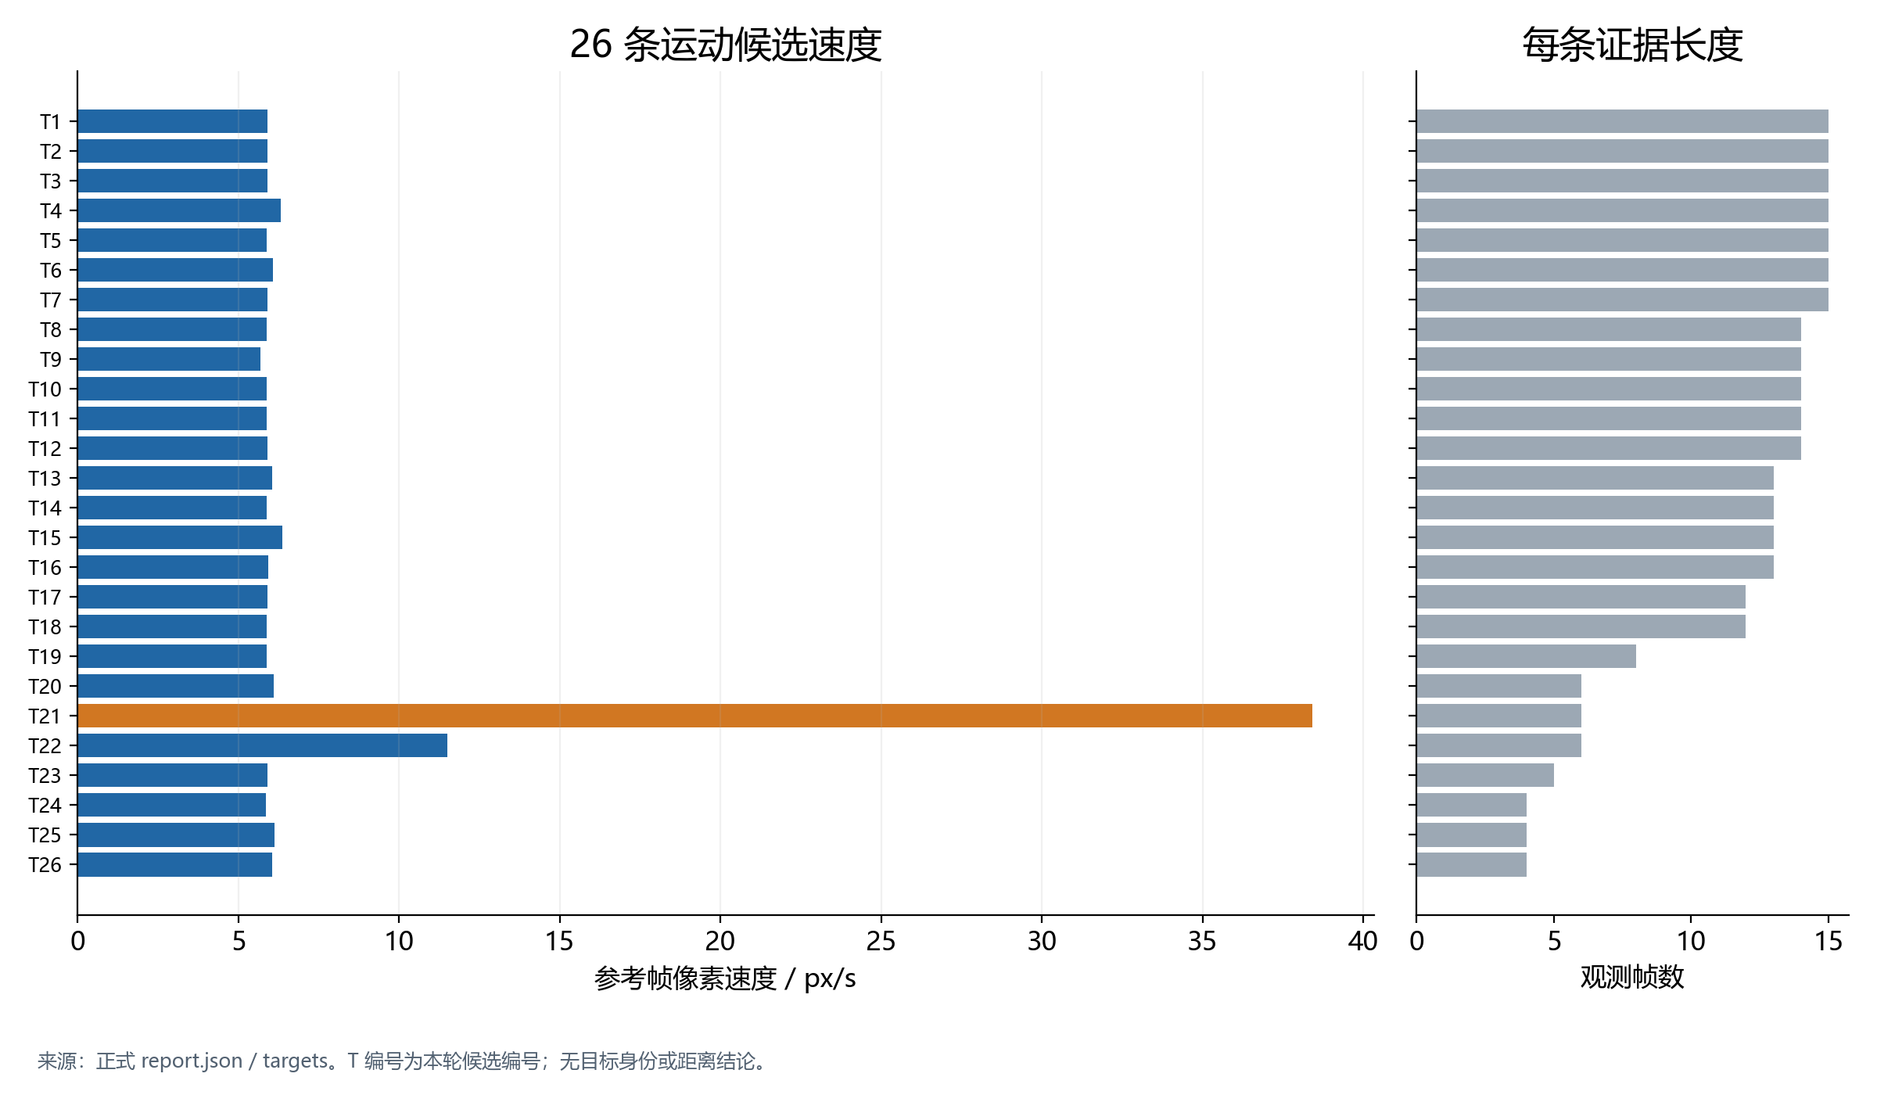
创新赛项 · 定标与运动特征 ASTROMETRY & KINEMATICS
天测定标与运动特征，支撑编目关联与初分选
④ 离线天测定标：像素 ↔ 天球
8.443″/px
0.823″
ZP 19.9978
平均像元尺度
位置匹配 RMS
测光零点 · 460 星 · 散度 0.086
用途：像素 → 天球坐标换算，为编目关联提供前置几何与光度基准
边界：依赖离线 Gaia DR3 板解，FITS 无原生 WCS；星等为 G 参照，非标准 V。
⑤ 运动特征：像素速度 → 角速度
$$ω≈v_{px} \left({{8.443}^{′′}}/{px}\right)$$
47.94–324.33″/s
图 7 26 条候选像素速度（左）与每条观测帧数（右）
26 条候选参考帧角速度
T21 最快 324.33″/s（6 帧）；约 20 条聚在 48–54″/s，不据此判定目标类型。
用途：短弧运动候选初分选、跨帧关联与异常速度标记
边界：投影近似、短弧线性；非轨道根数，不判定目标身份。
边界 板解与角速度均为参考帧投影下的短弧近似；不输出轨道根数，不判定身份与完备性。
来源：src/astrometry/catalog_match.py、src/target/space_motion.py；evidence/target-summary.csv、offline-receipt
13 / 16
Notes:
这一页给两个面向编目的创新特征。第四是离线天测定标：像元尺度约 8.443 角秒每像素、位置匹配 RMS 0.823 角秒、测光零点 19.9978，使像素坐标可以换算到天球、流量可以换算到星等，这是后续和星表目录做关联的前置几何与光度基准。
第五是运动特征：用像元尺度把像素速度换算成角速度，26 条候选在约 47.9 到 324.3 角秒每秒，T21 最快，约 20 条聚集在 48 到 54，右图速度分布能清楚看到这个低速目标群。这类角速度特征可用于 LEO 短弧目标的初分选和异常速度标记。
边界要讲清：天测板解依赖离线 Gaia 星表、FITS 本身没有 WCS；角速度是参考帧投影下的短弧线性近似，我们不输出轨道根数，也不判定目标身份或声称完备。

Slide 14
实用性 UTILITY
每项分析数据都对应明确的现实场景
分析数据（本系统输出） | 可支持的后续用途
平台遥测：高度 / 速度 / 时间 | 随图遥测核对平台状态与时间基准
星场漂移 0.531 px、配准 RMS 0.0643 px | 评估星场对齐质量与关联容差
天测定标：8.443″/px、RMS 0.823″ | 像素—天球坐标换算，编目关联的前置几何
测光零点 ZP 19.9978 | 离线 Gaia 参考星定标，运行时无需联网
角速度 47.94–324.33″/s | 短弧运动候选初分选、异常速度标记
26 条轨迹 + 294 行逐帧位置 | 为后续编目关联和轨道确定提供输入
定位 面向天基观测预处理，输出带时标像素轨迹与定标结果，为后续编目和定轨提供输入。
边界 当前不输出轨道根数与目标身份；候选完备性需注入回收实验评估（见结论页）。
来源：本系统 outputs（stars / targets / frame-quality / report）与官方赛题任务要求对照
14 / 16
Notes:
实用性这一页把每一项分析数据映射到具体场景：平台遥测用于无 GPS 时的平台核对和时间基准；指向漂移和配准残差用于评估长曝光姿态稳定度；天测定标给出像素到天球的几何，是编目关联的前置；测光零点让恒星场可以在轨自定标、不依赖地面站。
角速度特征用于 LEO 短弧目标的初分选和异常速度标记；26 条轨迹和 294 行逐帧位置可以直接进入空间编目维护和碎片监测。
定位要讲准：我们做的是天基观测的预处理环节，输出结构化结果供后续轨道确定和编目使用，不替代轨道确定和身份识别；候选是否完备，要靠下一页提到的注入回收实验来评估。

Slide 15
可信与复现 REPRODUCIBILITY
输入、参数与结果全程可追溯，已通过禁网离线复验
① 输入可追溯
② 参数与过程可追溯
③ 结果可复验
· 15 个 FITS 逐一记录 SHA-256
· 阈值集中于 config/default.yaml
· report.json 记录全部输出数值
· Gaia CSV 哈希留痕（CDS I/355）
· 参考帧、时间窗、判据全部记录
· CSV 字节一致，JSON 除耗时一致
一条命令复现（禁网环境，CPU 镜像内）
python -m src.cli --input data/rst19 --reference-frame 7 --catalog docs/reference/rst19-gaia-dr3.csv --output output/rst19-final
152 与 16
字节一致
≈79.1 s
纯 CPU
1.01 GB
两组测试分别通过
两份 CSV 离线复验
本机分析（离线 82.9 s）
无 GPU · 无深度学习 · 禁网
CPU 镜像，源码另附
边界 同机、同镜像可复现；未证明在所有裁判硬件上等价；离线需预先导入镜像与 Gaia 星表。
测试口径：相关回归 152 项通过；专项 16 项通过，两组存在重叠；历史全量 569 项为 563 过 / 6 跳过。
来源：evidence/offline-receipt、report.json；基线 commit e01c979（GitHub 可查）
15 / 16
Notes:
可信度设计成一条完整追溯链：输入端 15 个 FITS 逐一记录 SHA-256，Gaia 星表 CSV 也留哈希；所有阈值集中在一个配置文件、参考帧和时间窗全部记录；输出端 report.json 记录全部数值，离线复验时两份 CSV 字节一致、JSON 除耗时字段外完全一致。
复现只需一条命令，在禁网的 CPU 镜像里运行，不依赖 GPU、深度学习或联网。RST19 回归 152 项加定标拖尾专项 16 项全部通过；本机分析约 79 秒、离线复验约 83 秒，镜像约 1.01 GB。历史全量 569 项里是 563 过、6 跳过，我们不把它说成 569 全过。
边界同样写明：我们验证的是同机同镜像可复现，没有证明在所有裁判硬件上逐位等价；离线运行需要评委预先导入镜像和 Gaia 星表数据。

Slide 16
边界与结论 SCOPE & CONCLUSION
在明确边界内完成三项任务，结果可追溯、可复现
已证实 · 三项任务与工程闭环
尚未确定 · 七条边界红线
① 星点识别
1 12,842 是跨帧恒星候选，非恒星真值总数
五级判据 + 跨帧核验，f7 得 12,842 个恒星候选
2 14.53 为 Gaia G 参照近似星等，非 V / 探测极限
② 星等估计
3 26 为未定身份候选，非 26 颗卫星 / 碎片、非完备
离线 Gaia DR3 定标，最暗候选 m≈14.53（G 参照）
4 不报准确率 / 召回率：无真值、未做注入回收
③ 星图分析
5 504 km 是拍摄卫星高度，不推目标距离 / 身份
26 条运动候选、294 行位置；拖尾核验 28 → 26
④ 工程闭环
6 轨迹为参考帧像素坐标，FITS 无 WCS、非赤经赤纬
纯 CPU、禁网、一条命令复现；152 项回归、16 项专项通过
7 实际画幅 4096×4096；f7 为演示帧，换帧需重跑
所有数值均可在 report.json 与输出 CSV 中逐项复核。
先界定能力边界，再谈结果——结论均可被复核与证伪。
下一步 注入回收实验量化完备性与虚警；补相机波段响应与严格星等误差传播；扩展多序列编目关联。
第 19 届先进机器人及仿真技术大赛 · 仿真技术赛道 · 太空目标识别仿真组（赛题 B02）
16 / 16
Notes:
最后一页我们把“做到了什么”和“没有声称什么”并排放在一起。左侧是三项任务的结论：星点识别得到 12,842 个跨帧恒星候选，星等估计给出最暗候选约 14.53，星图分析得到 26 条运动候选和 294 行位置，并用拖尾物理核验把 28 条假设收敛到 26；工程上纯 CPU、禁网、一条命令复现，测试全过。
右侧是七条边界红线，包括候选数不是真值总数、星等是 G 参照、不报准确率召回率、504 公里是拍摄卫星高度、轨迹是像素坐标、演示帧换帧要重跑等。我们主动把边界讲在前面，因为这些结论都可以被复核和证伪。
下一步计划用注入回收实验量化完备性和虚警、补相机波段响应和严格的星等误差传播。汇报到此结束，恳请各位评委批评指正，谢谢！

Slide 17
第十九届先进机器人及仿真技术大赛 仿真技术赛道 · 太空目标识别仿真组（B02）
恳请各位评委批评指正！
参赛队伍：AstraVision
指导教师：林家辉
参赛队员：周云翔 聂竹唯 叶博尔 袁歆
贺誉程 王衍智

